Slide 1
Regresión Lineal
Steven Pacheco P.

Slide 2
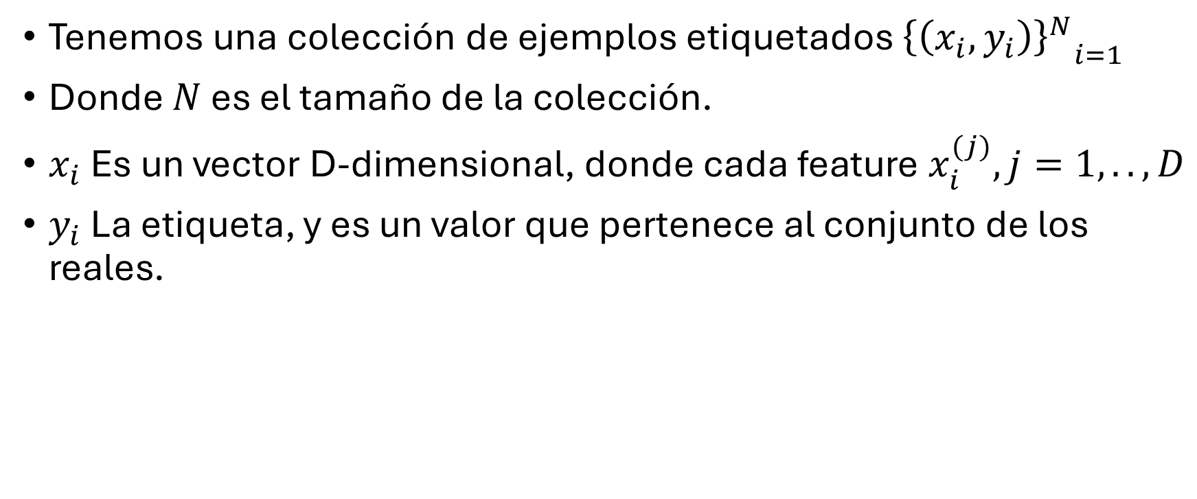
Regresión lineal
Tenemos una colección de ejemplos etiquetados ${{\left\{\left(x_{i}, y_{i}\right)\right\}}^{N}}_{i=1}$
Donde $N$ es el tamaño de la colección.
$x_{i}$ Es un vector D-dimensional, donde cada feature $x_{i}^{(j)}, j=1,..,D$
$y_{i}$ La etiqueta, y es un valor que pertenece al conjunto de los reales.

Slide 3

¿Qué queremos hacer?
Construir un modelo $f_{w,b}(x)=wx+\text{b}$
$w$ un vector D-dimensional
$\text{b}$ un número real
$y= f_{w,b}\left(x\right)$

Slide 4
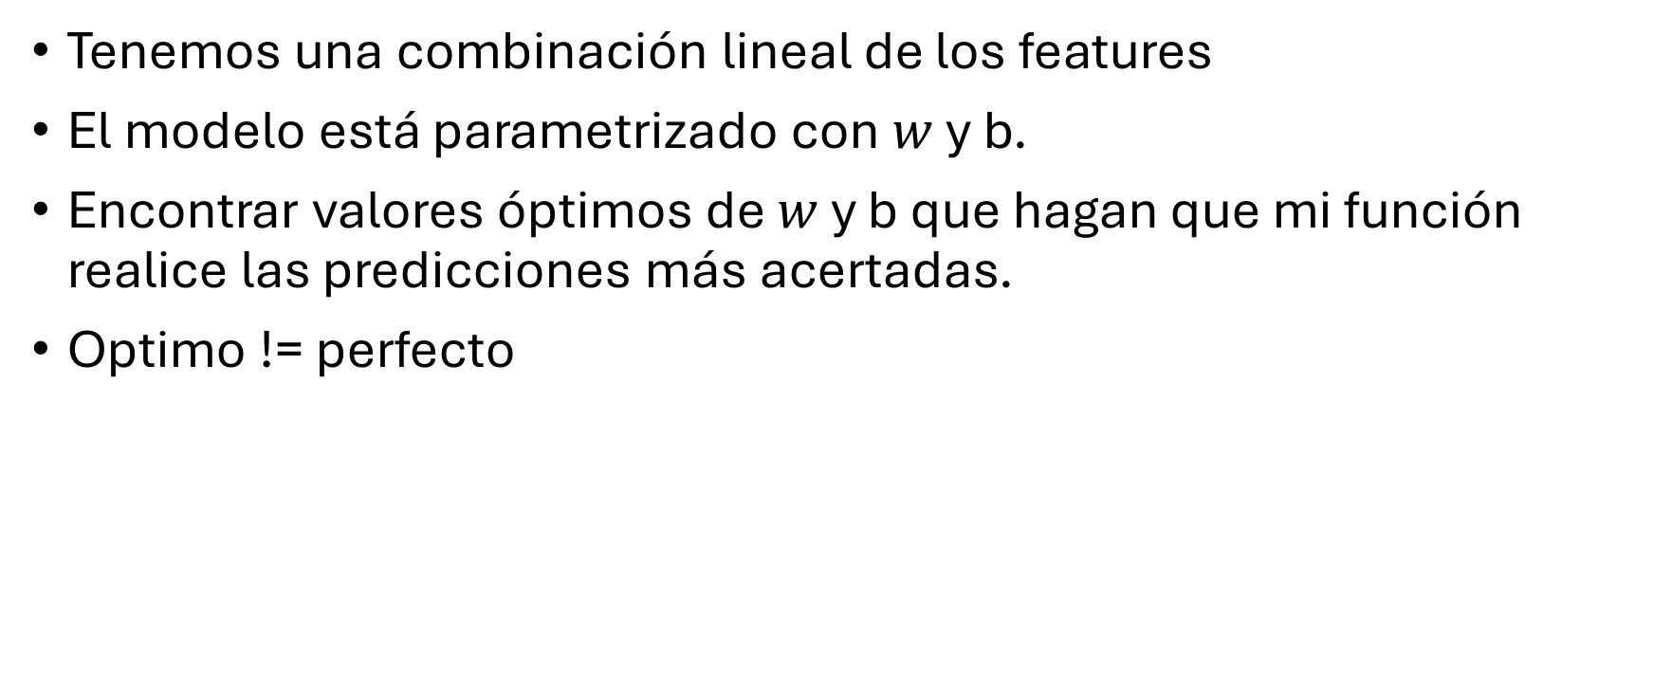
¿Qué queremos hacer?
Tenemos una combinación lineal de los features
El modelo está parametrizado con $w$ y b.
Encontrar valores óptimos de $w$ y b que hagan que mi función realice las predicciones más acertadas.
Optimo != perfecto

Slide 5
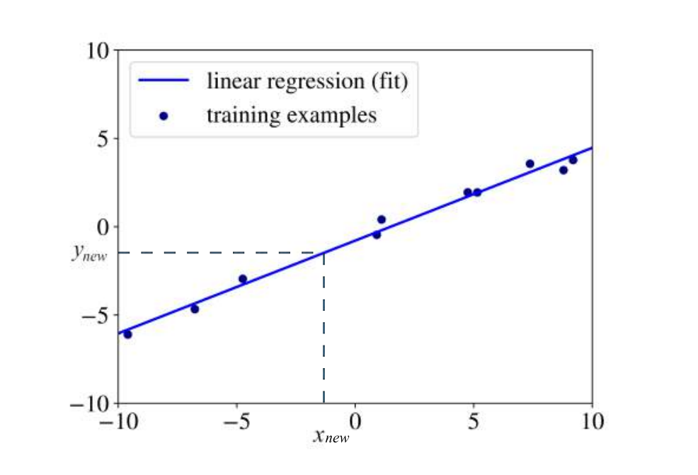
Regresión de una dimensión
$$f_{w,b}(x)=wx+\text{b}$$

Slide 6
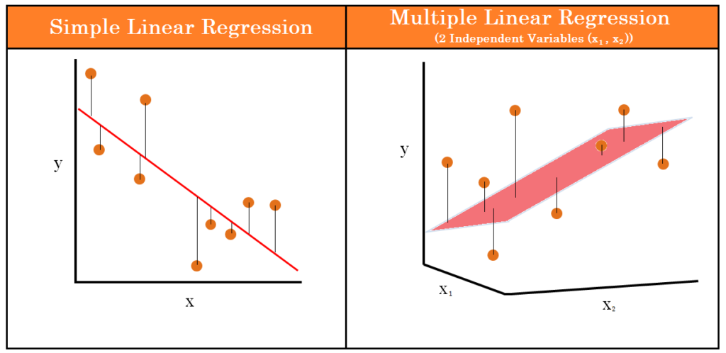

Slide 7
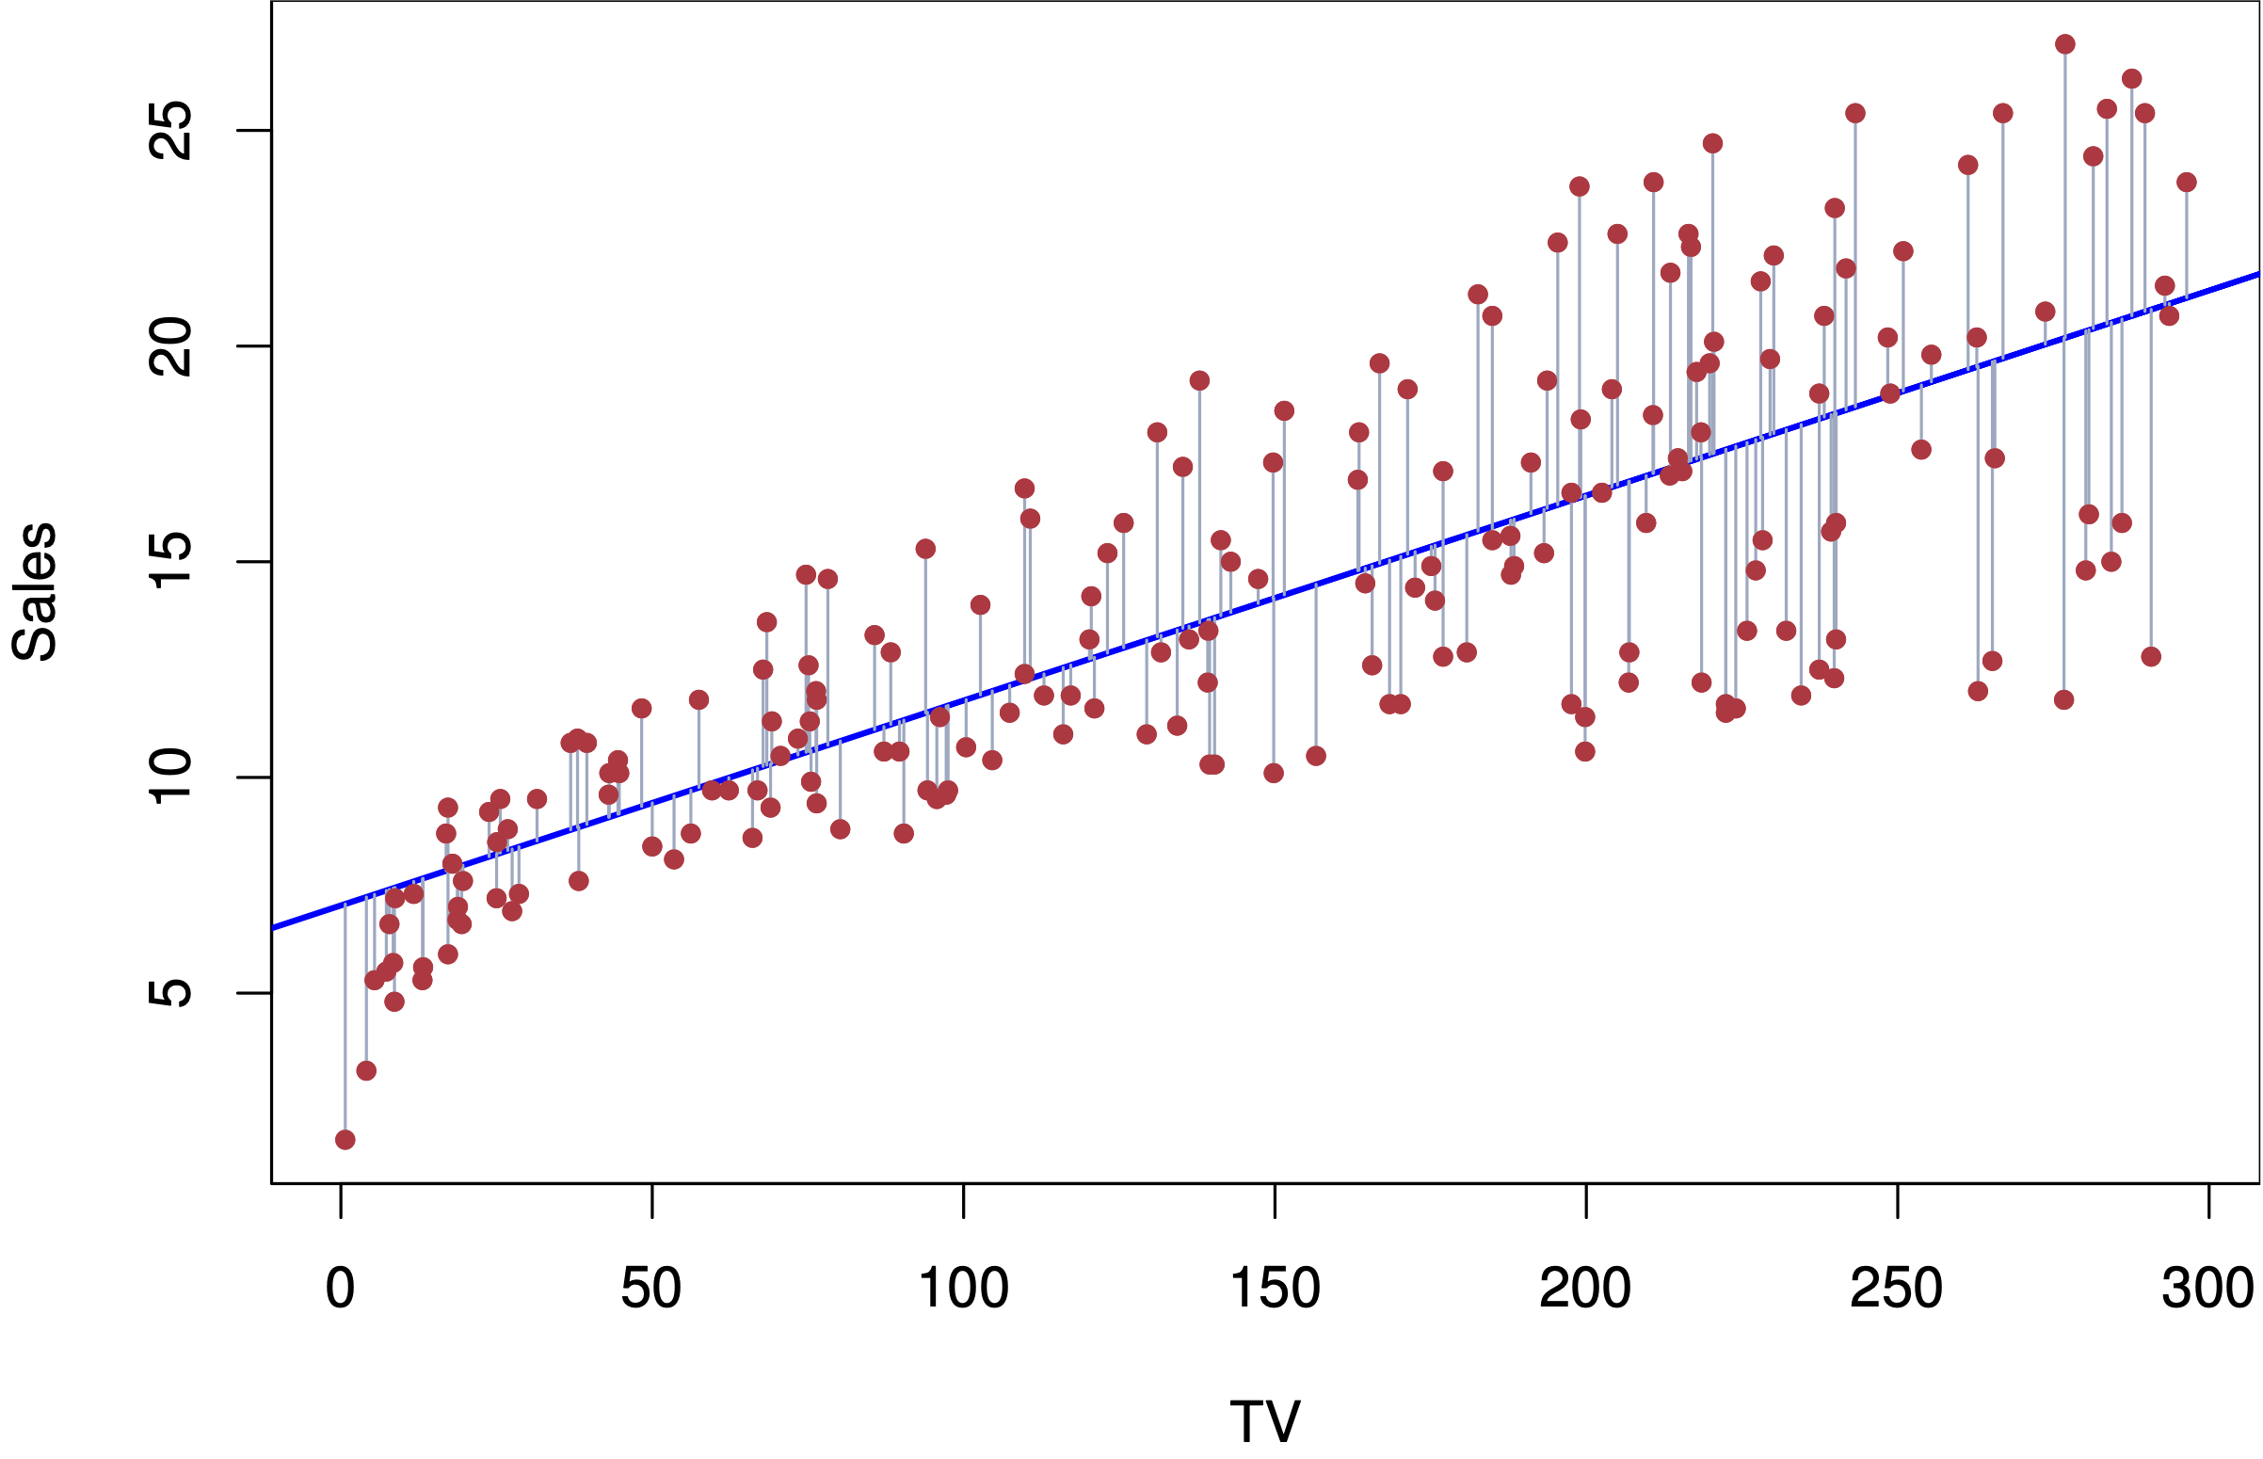

Slide 8
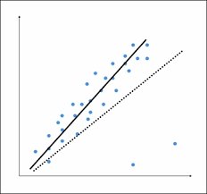

Slide 9
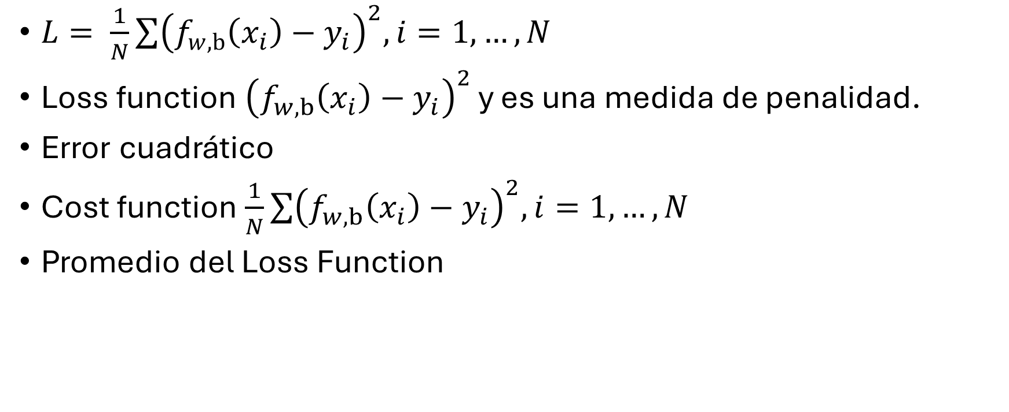
Minimizar la siguiente expresión (MSE)
$$f_{w,b}(x)=wx+\text{b}$$
$L= \frac{1}{N}\sum{{\left(f_{w,b}\left(x_{i}\right)−y_{i}\right)}^{2}, i=1,…,N}$
Loss function ${\left(f_{w,b}\left(x_{i}\right)−y_{i}\right)}^{2}$ y es una medida de penalidad.
Error cuadrático
Cost function $\frac{1}{N}\sum{{\left(f_{w,b}\left(x_{i}\right)−y_{i}\right)}^{2}, i=1,…,N}$
Promedio del Loss Function

Slide 10

Pero ¿por qué queremos minimizar ?
$$f_{w,b}(x)=wx+\text{b}$$
$$L= \frac{1}{N}\sum{{\left(f_{w,b}\left(x_{i}\right)−y_{i}\right)}^{2}, i=1,…,N}$$

Slide 11

Pero ¿por qué queremos minimizar ?
$$f_{w,b}(x)=wx+\text{b}$$
$$L= \frac{1}{N}\sum{{\left(f_{w,b}\left(x_{i}\right)−y_{i}\right)}^{2}, i=1,…,N}$$
¿Qué significa tener un valor de $L$ muy grande?
¿Qué significa tener un valor de $L$ muy pequeño?

Slide 12
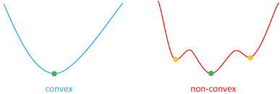
Hallar valores de parámetros

Slide 13
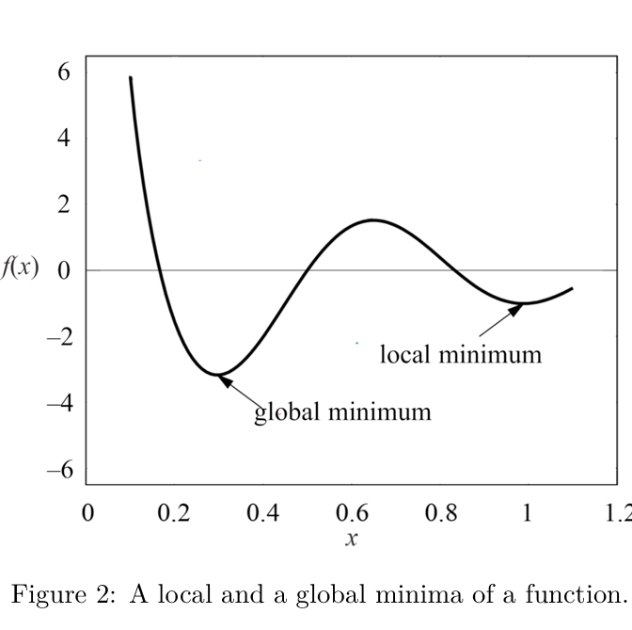

Definición formal
$f(x)$ tiene mínimo local si $x=c, f\left(x\right)≥f(c)$ para cada $x$ que está en un intervalo alrededor de $x=c$

Slide 14
Pero ¿por qué queremos minimizar ?
$$f_{w,b}(x)=wx+\text{b}$$
$$L= \frac{1}{N}\sum{{\left(f_{w,b}\left(x_{i}\right)−y_{i}\right)}^{2}, i=1,…,N}$$

Slide 15
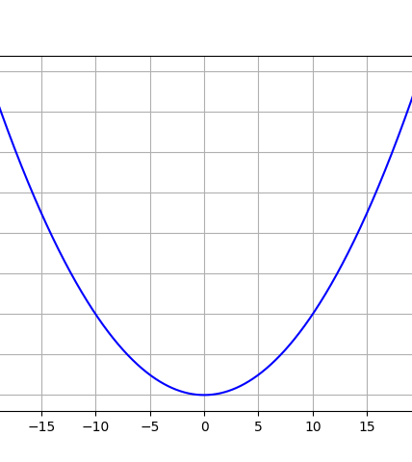

$$L= \frac{1}{N}\sum{{\left(f_{w,b}\left(x_{i}\right)−y_{i}\right)}^{2}, i=1,…,N}$$
Garantiza mínimo global.
No existen mínimos locales.
¿Por qué se requiere hallar este punto?

Slide 16


Slide 17
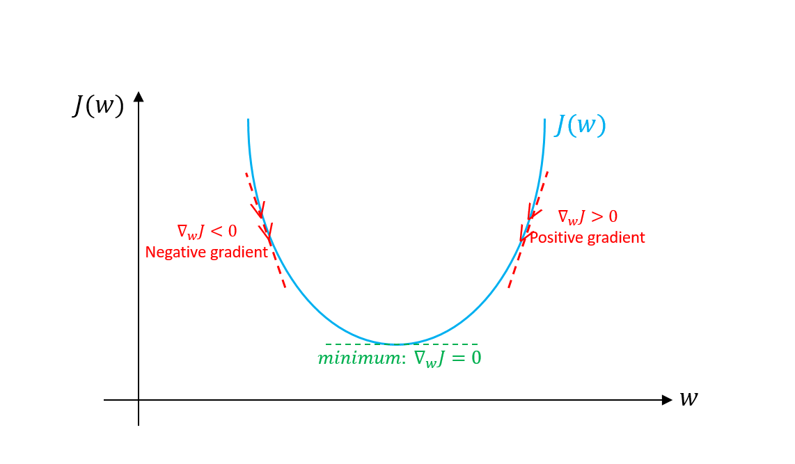


$$L= \frac{1}{N}\sum{{\left(f_{w,b}\left(x_{i}\right)−y_{i}\right)}^{2}, i=1,…,N}$$
La derivada otorga la pendiente y la dirección.
Necesito derivar la función L
L está compuesta por nuestra función${ f}_{w,b}\left(x\right)$ (modelo)
${ f}_{w,b}\left(x\right)$ debe ser diferenciable también.

Slide 18
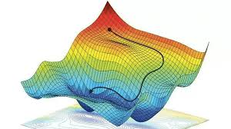

Slide 19
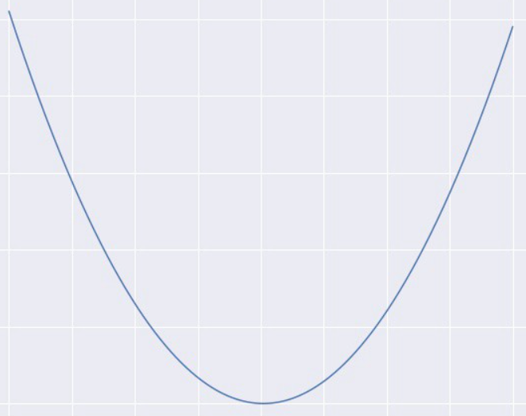
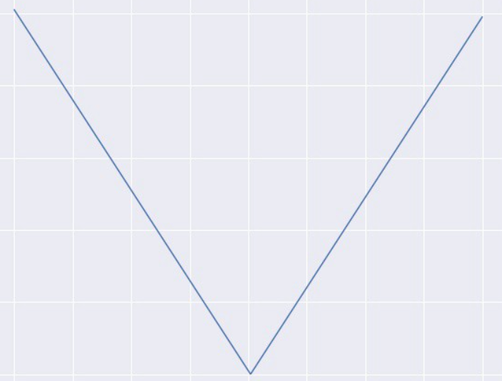


¿Por qué escoger MSE y no MAE?
$$L= \frac{1}{N}\sum{{\left(f_{w,b}\left(x_{i}\right)−y_{i}\right)}^{2}, i=1,…,N}$$
$$L= \frac{1}{N}\sum{|f_{w,b}\left(x_{i}\right)−y_{i}|, i=1,…,N}$$

Slide 20
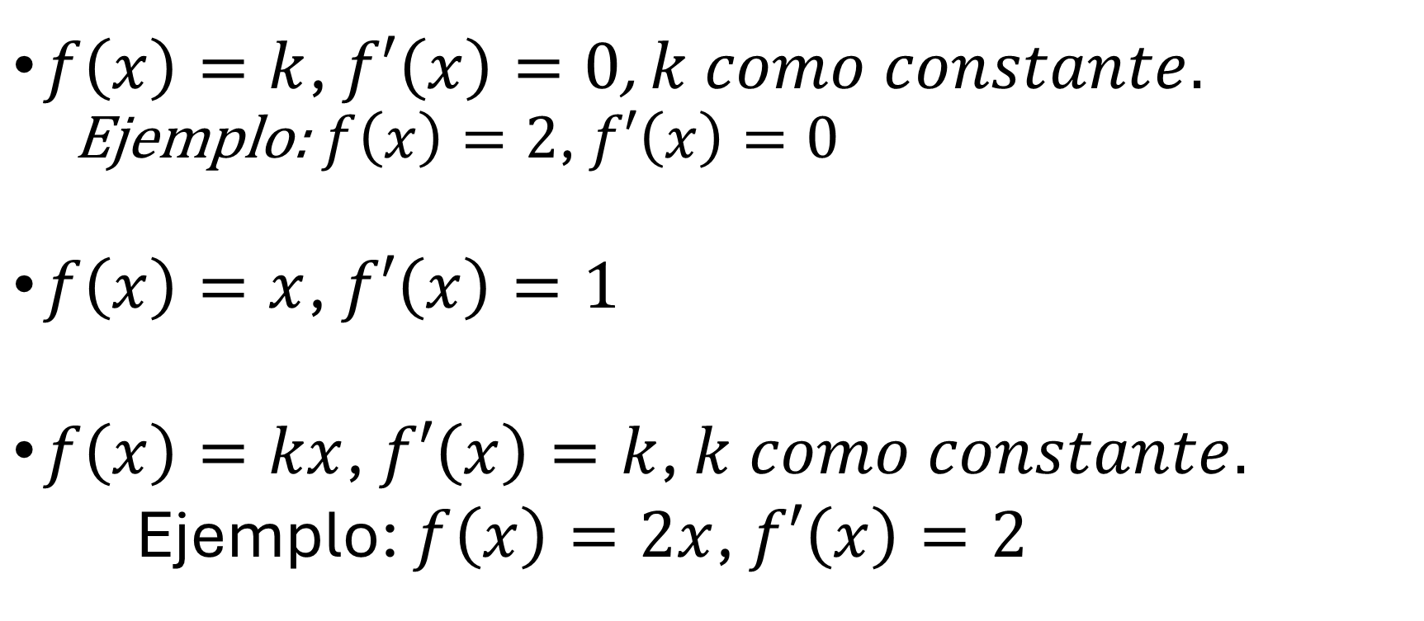
Repaso de derivadas
$f\left(x\right)=k$, $f′\left(x\right)=0$, $k como constante.$
Ejemplo: $f\left(x\right)=2$, $f′\left(x\right)=0$
$f\left(x\right)=x$, $f′\left(x\right)=1$
$f\left(x\right)=kx$, $f′\left(x\right)=k$, $k como constante.$
Ejemplo: $f\left(x\right)=2x$, $f′\left(x\right)=2$

Slide 21
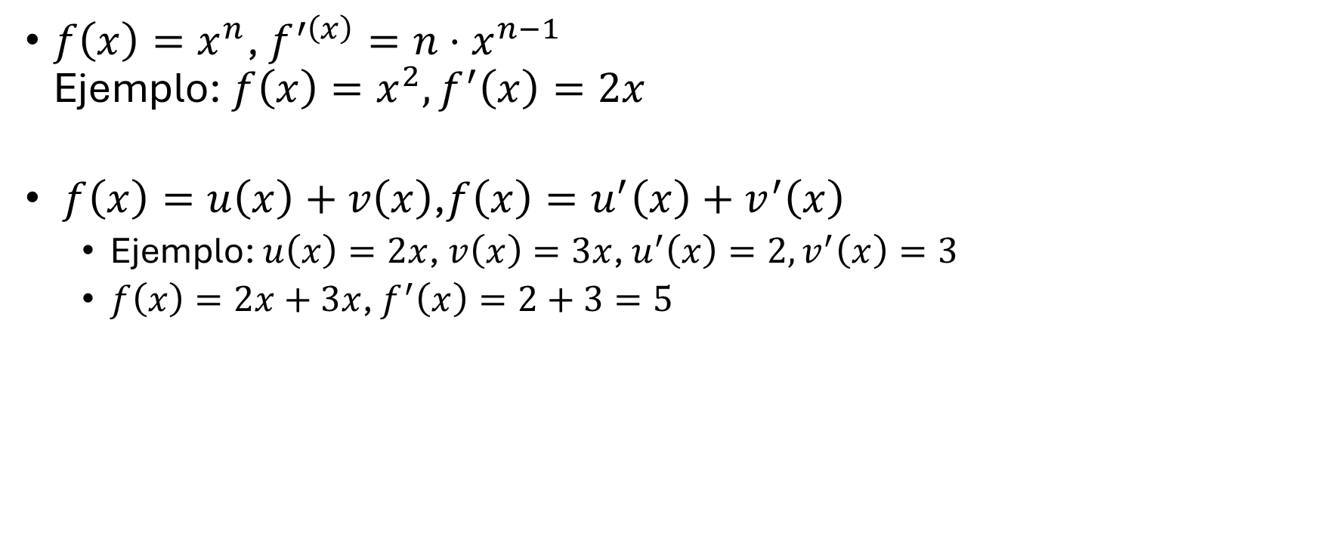
Repaso de derivadas
$f\left(x\right)=x^{n}$, $f^{′\left(x\right)}=n⋅x^{n−1}$ Ejemplo: $f\left(x\right)=x^{2}, f^{′}\left(x\right)=2x$
$f\left(x\right)=u\left(x\right)+v\left(x\right)$,$f\left(x\right)=u^{′}\left(x\right)+v^{′}\left(x\right)$
Ejemplo: $u\left(x\right)=2x$, $v\left(x\right)=3x$, $u^{′}\left(x\right)=2, v^{′}\left(x\right)=3$
$f\left(x\right)=2x+3x$, $f^{′}\left(x\right)=2+3=5$

Slide 22
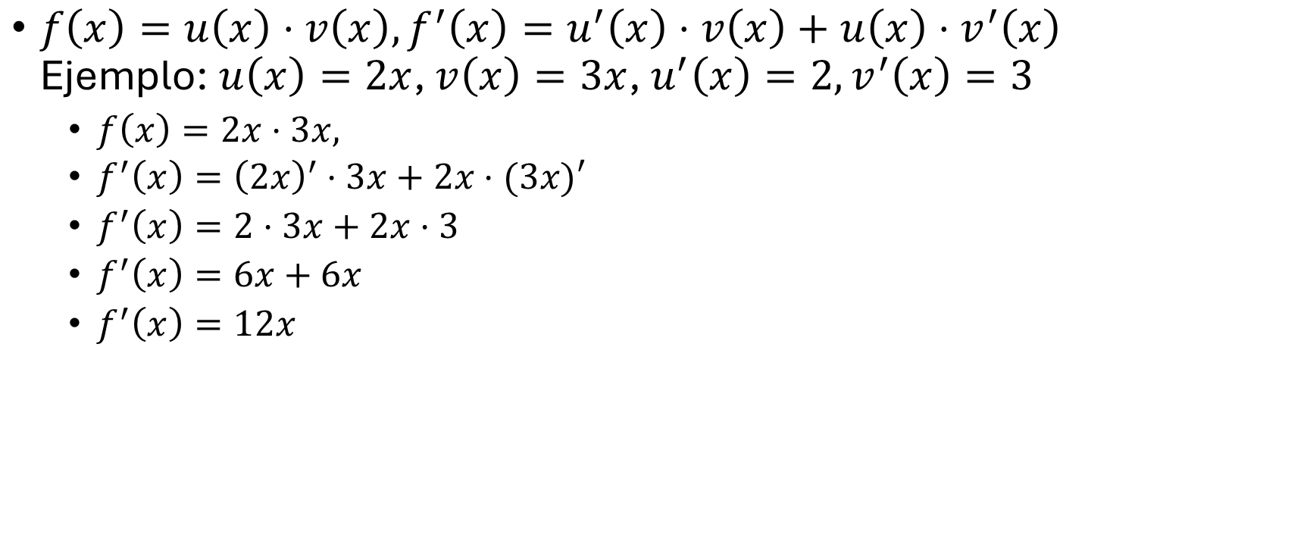
Repaso de derivadas
$f\left(x\right)=u\left(x\right)⋅v\left(x\right), f^{′}\left(x\right)=u^{′}\left(x\right)⋅v\left(x\right)+u\left(x\right)⋅v^{′}\left(x\right)$ Ejemplo: $u\left(x\right)=2x$, $v\left(x\right)=3x$, $u^{′}\left(x\right)=2, v^{′}\left(x\right)=3$
$f\left(x\right)=2x⋅3x,$
$f^{′}\left(x\right)={\left(2x\right)}^{′}⋅3x+2x⋅(3x)′$
$f^{′}\left(x\right)=2⋅3x+2x⋅3$
$f^{′}\left(x\right)=6x+6x$
$f^{′}\left(x\right)=12x$

Slide 23
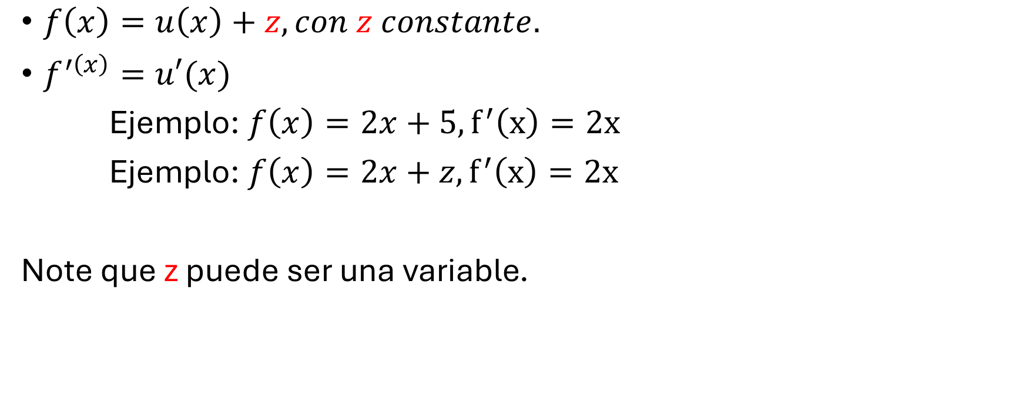
Repaso de derivadas
$f\left(x\right)=u\left(x\right)+z, con z constante.$
$f^{′\left(x\right)}=u′(x)$
Ejemplo: $f\left(x\right)=2x+5, f^{′}\left(x\right)=2x$
Ejemplo: $f\left(x\right)=2x+z, f^{′}\left(x\right)=2x$
Note que z puede ser una variable.

Slide 24
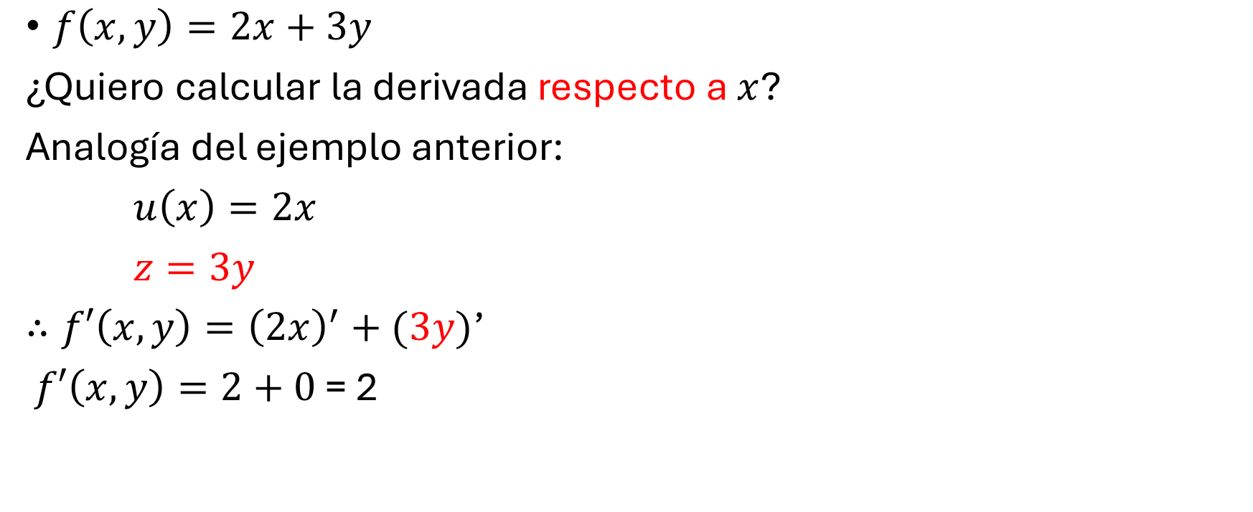
Repaso de derivadas
$$f\left(x\right)=u\left(x\right)+z, con z constante.$$
$f\left(x, y\right)=2x+3y$
¿Quiero calcular la derivada respecto a $x$?
Analogía del ejemplo anterior:
$u\left(x\right)=2x$
$z=3y$
$∴f′\left(x, y\right)={\left(2x\right)}^{′}+(3y)$’
$f′\left(x, y\right)=2+0$ = 2

Slide 25

Repaso de derivadas
$$f\left(y\right)=u\left(y\right)+z, con z constante.$$
$f\left(x, y\right)=2x+3y$
¿Quiero calcular la derivada respecto a $y$?

Slide 26
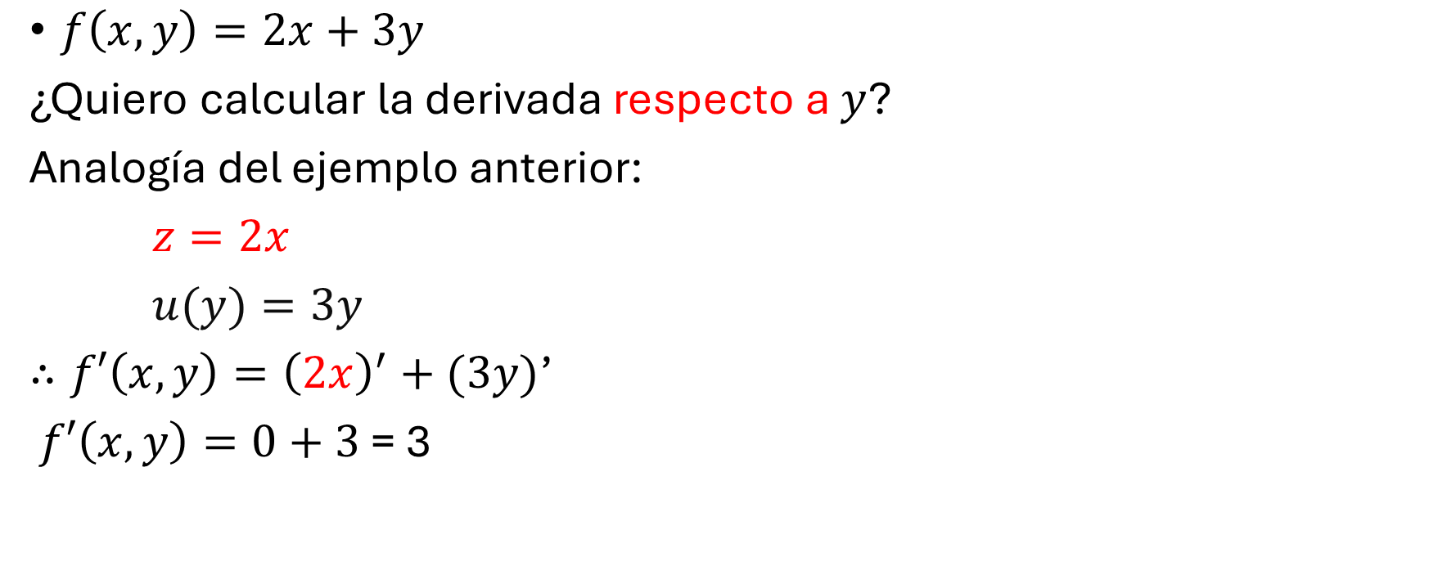
Repaso de derivadas
$$f\left(y\right)=u\left(y\right)+z, con z constante.$$
$f\left(x, y\right)=2x+3y$
¿Quiero calcular la derivada respecto a $y$?
Analogía del ejemplo anterior:
$z=2x$
$u(y)=3y$
$∴f′\left(x, y\right)={\left(2x\right)}^{′}+(3y)$’
$f′\left(x, y\right)=0+3$ = 3

Slide 27
Derivadas parciales
Son una generalización del concepto de derivada en calculo diferencial.
La derivada parcial es la tasa de cambio de una función con respecto a sus variables independientes, manteniendo las demás variables como constantes.

Slide 28

Notación
$f\left(x, y\right)=2x+3y$
$\frac{∂f}{∂x}=2$
$\frac{∂f}{∂y}=3$

Slide 29

$$f_{w,b}(x)=wx+\text{b}$$
$L= \frac{1}{N}\sum{{\left(f_{w,b}\left(x_{i}\right)−y_{i}\right)}^{2}, i=1,…,N}$
$L= \frac{1}{N}\sum{{\left((wx_{i}+b)−y_{i}\right)}^{2}, i=1,…,N}$
Quiero calcular las derivadas de $L$ con respecto a $w$, y b.
Porque el resultado del loss function depende del modelo ($f_{w,b}\left(x_{i}\right)$)
Y el modelo depende de los valores de w y b

Slide 30


Calculando derivadas de $L$ con respecto a w
$$f\left(x\right)=u\left(x\right)+z, con z constante.$$
$L= \frac{1}{N}\sum{{\left((wx_{i}+b)−y_{i}\right)}^{2}}$
$\frac{∂L}{∂w}=\frac{1}{N}$ $\sum{{(\left((wx_{i}+b)−y_{i}\right)}^{2})′}$

Slide 31
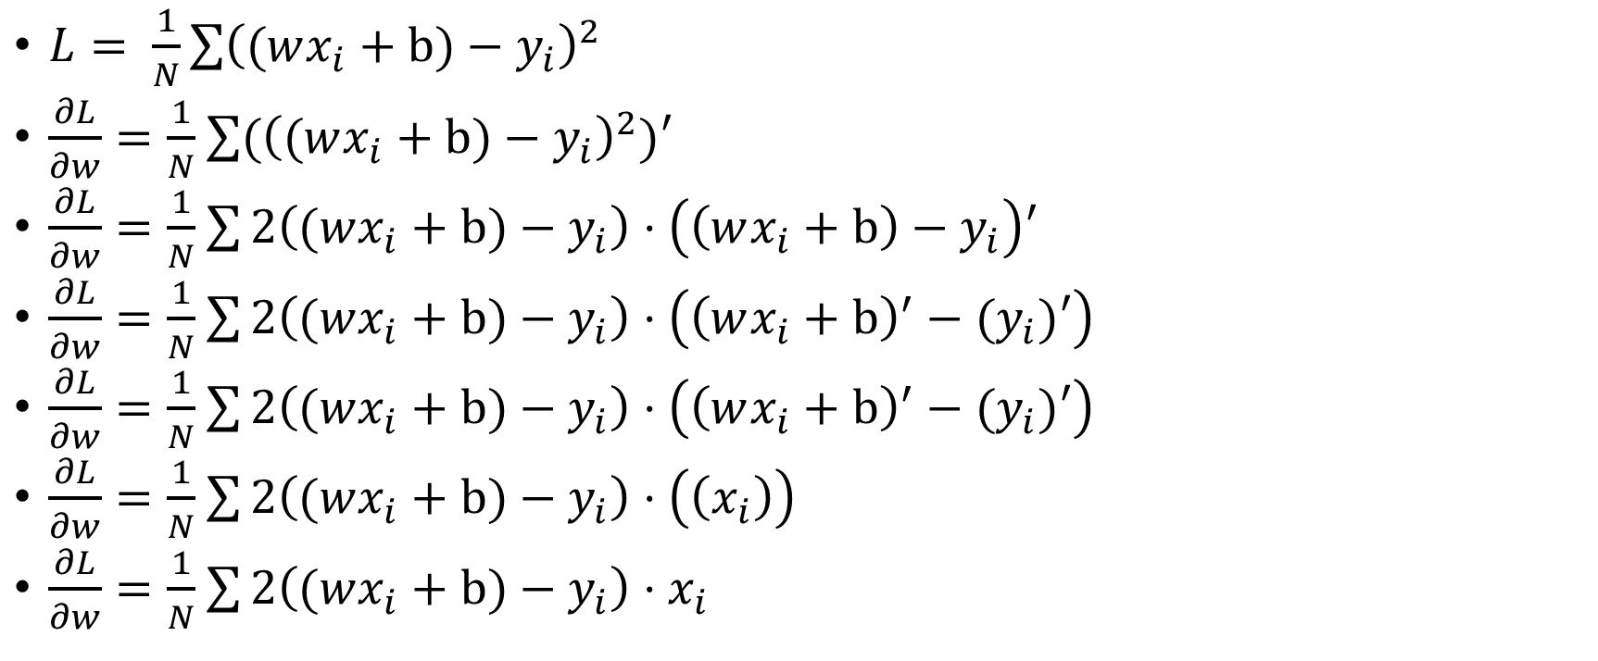
Calculando derivadas de $L$ con respecto a w
$$f\left(x\right)=u\left(x\right)+z, con z constante.$$
$L= \frac{1}{N}\sum{{\left((wx_{i}+b)−y_{i}\right)}^{2}}$
$\frac{∂L}{∂w}=\frac{1}{N}$ $\sum{{(\left((wx_{i}+b)−y_{i}\right)}^{2})′}$
$\frac{∂L}{∂w}=\frac{1}{N}$ $\sum{2\left((wx_{i}+b)−y_{i}\right)⋅\left(\left(wx_{i}+b\right)−y_{i}\right)′}$
$\frac{∂L}{∂w}=\frac{1}{N}$ $\sum{2\left((wx_{i}+b)−y_{i}\right)⋅\left({\left(wx_{i}+b\right)}^{′}−{(y}_{i})′\right)}$
$\frac{∂L}{∂w}=\frac{1}{N}$ $\sum{2\left((wx_{i}+b)−y_{i}\right)⋅\left({\left(wx_{i}+b\right)}^{′}−{(y}_{i})′\right)}$
$\frac{∂L}{∂w}=\frac{1}{N}$ $\sum{2\left((wx_{i}+b)−y_{i}\right)⋅\left(\left(x_{i}\right)\right)}$
$\frac{∂L}{∂w}=\frac{1}{N}$ $\sum{2\left((wx_{i}+b)−y_{i}\right)⋅x_{i}}$

Slide 32

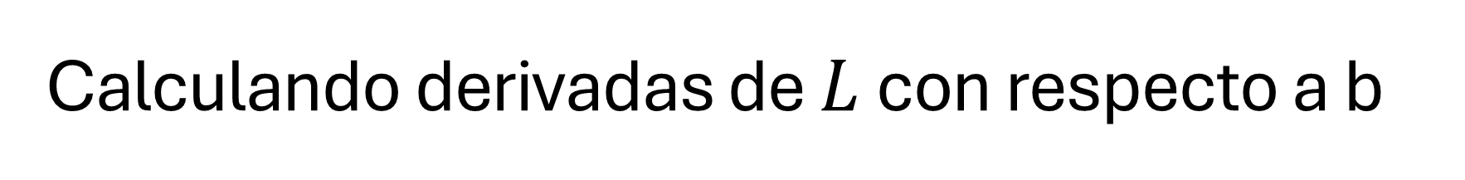
Calculando derivadas de $L$ con respecto a b
$L= \frac{1}{N}\sum{{\left((wx_{i}+b)−y_{i}\right)}^{2}}$
$\frac{∂L}{∂b}=\frac{1}{N}$ $\sum{{(\left((wx_{i}+b)−y_{i}\right)}^{2})′}$

Slide 33
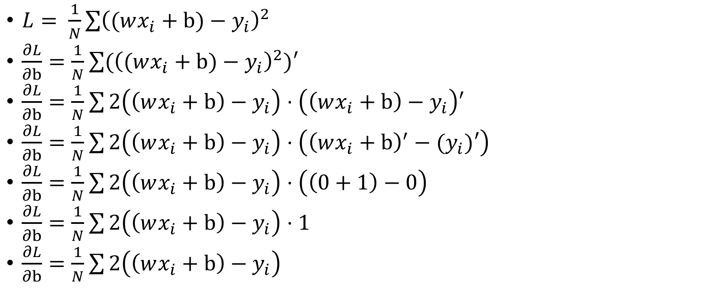
Calculando derivadas de $L$ con respecto a b
$L= \frac{1}{N}\sum{{\left((wx_{i}+b)−y_{i}\right)}^{2}}$
$\frac{∂L}{∂b}=\frac{1}{N}$ $\sum{{(\left((wx_{i}+b)−y_{i}\right)}^{2})′}$
$\frac{∂L}{∂b}=\frac{1}{N}$ $\sum{2\left(\left(wx_{i}+b\right)−y_{i}\right)⋅\left(\left(wx_{i}+b\right)−y_{i}\right)′}$
$\frac{∂L}{∂b}=\frac{1}{N}$ $\sum{2\left(\left(wx_{i}+b\right)−y_{i}\right)⋅\left({\left(wx_{i}+b\right)}^{′}−{(y}_{i})′\right)}$
$\frac{∂L}{∂b}=\frac{1}{N}$ $\sum{2\left(\left(wx_{i}+b\right)−y_{i}\right)⋅\left(\left(0+1\right)−0\right)}$
$\frac{∂L}{∂b}=\frac{1}{N}$ $\sum{2\left(\left(wx_{i}+b\right)−y_{i}\right)⋅1}$
$\frac{∂L}{∂b}=\frac{1}{N}$ $\sum{2\left(\left(wx_{i}+b\right)−y_{i}\right)}$

Slide 34


Resultados de derivadas parciales de $L$
$$f_{w,b}(x)=wx+\text{b}$$
$\frac{∂L}{∂w}=\frac{1}{N}$ $\sum{2\left((wx_{i}+b)−y_{i}\right)⋅x_{i}}$
$\frac{∂L}{∂w}=\frac{1}{N}$ $\sum{2\left(f_{w,b}(x_{i}) −y_{i}\right)⋅x_{i}}$
$\frac{∂L}{∂b}=\frac{1}{N}$ $\sum{2\left(\left(wx_{i}+b\right)−y_{i}\right)}$
$\frac{∂L}{∂b}=\frac{1}{N}$ $\sum{2\left(f_{w,b}(x_{i})−y_{i}\right)}$
¿Y ahora?

Slide 35

Actualización de parámetros
$w=w−α\frac{∂L}{∂w}$
$b=b−α\frac{∂L}{∂b}$
$α$ es un hiperparámetro, (Learning rate)
Gradiente descendiente

Slide 36
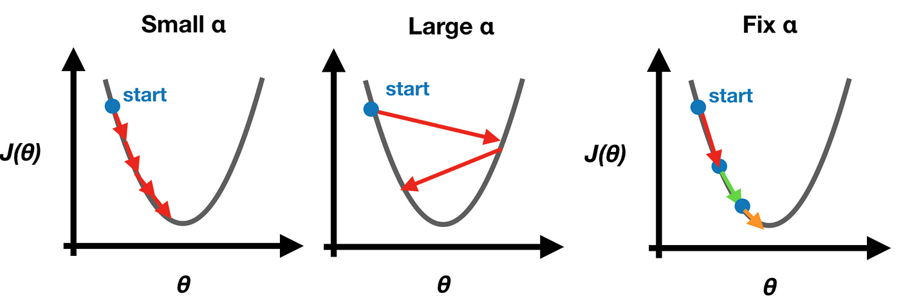

Slide 37
Código

